Slide 1

ỦY BAN NHÂN DÂN HUYỆN HÓC MÔN
TRƯỜNG TIỂU HỌC TÂN XUÂN
Thứ sáu, ngày 22 tháng 10 năm 2021
Tập làm văn
ĐOẠN VĂN TRONG BÀI VĂN KỂ CHUYỆN

Slide 2
I. Nhận xét

Slide 3



1. Hãy nêu những sự việc tạo thành cốt truyện Những hạt thóc giống. Cho biết mỗi sự việc được kể trong đoạn văn nào.

Slide 4

NHỮNG HẠT THÓC GIỐNG
Ngày xưa có một ông vua cao tuổi muốn tìm người nối ngôi. Vua ra lệnh phát cho mỗi người dân một thúng thóc về gieo trồng và giao hẹn: ai thu được nhiều thóc nhất sẽ được truyền ngôi, ai không có thóc nộp sẽ bị trừng phạt.
Có chú bé mồ côi tên là Chôm nhận thóc về, dốc công chăm sóc mà thóc vẫn chẳng nảy mầm.
Đến vụ thu hoạch, mọi người nô nức chở thóc về kinh thành nộp cho nhà vua. Chôm lo lắng đến trước nhà vua, quỳ tâu :
- Tâu Bệ hạ! Con không làm sao cho thóc nảy mầm được.
Mọi người đều sững sờ vì lời thú tội của Chôm. Nhưng nhà vua đã đỡ chú bé đứng dậy. Ngài hỏi còn ai để chết thóc giống không. Không ai trả lời. Lúc bấy giờ nhà vua mới ôn tồn nói :
- Trước khi phát thóc giống, ta đã cho luộc kĩ rồi. Lẽ nào thóc ấy còn mọc được? Những xe thóc đầy ắp kia đâu phải thu được từ thóc giống của ta !
Rồi vua dõng dạc nói tiếp:
- Trung thực là đức tính quý nhất của con người. Ta sẽ truyền ngôi cho chú bé trung thực và dũng cảm này.
Chôm được truyền ngôi và trở thành ông vua hiền minh.
Truyện dân gian Khmer

Slide 5
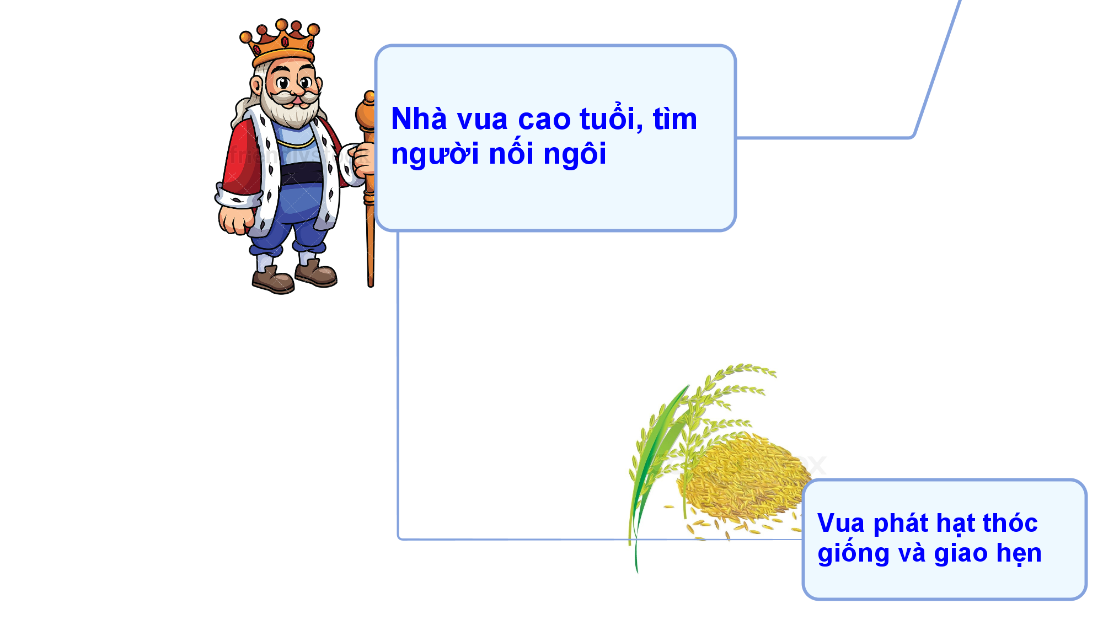

a) Những sự việc tạo thành cốt truyện Những hạt thóc giống :
Ai thu hoạch nhiều sẽ truyền ngôi
→ Sự việc 1: Nhà vua muốn tìm người trung thực để truyền ngôi, nghĩ ra kế: luộc kĩ thóc giống rồi phát cho dân. Nhà vua giao hẹn: ai thu hoạch được nhiều thóc thì sẽ truyền ngôi.

Slide 6
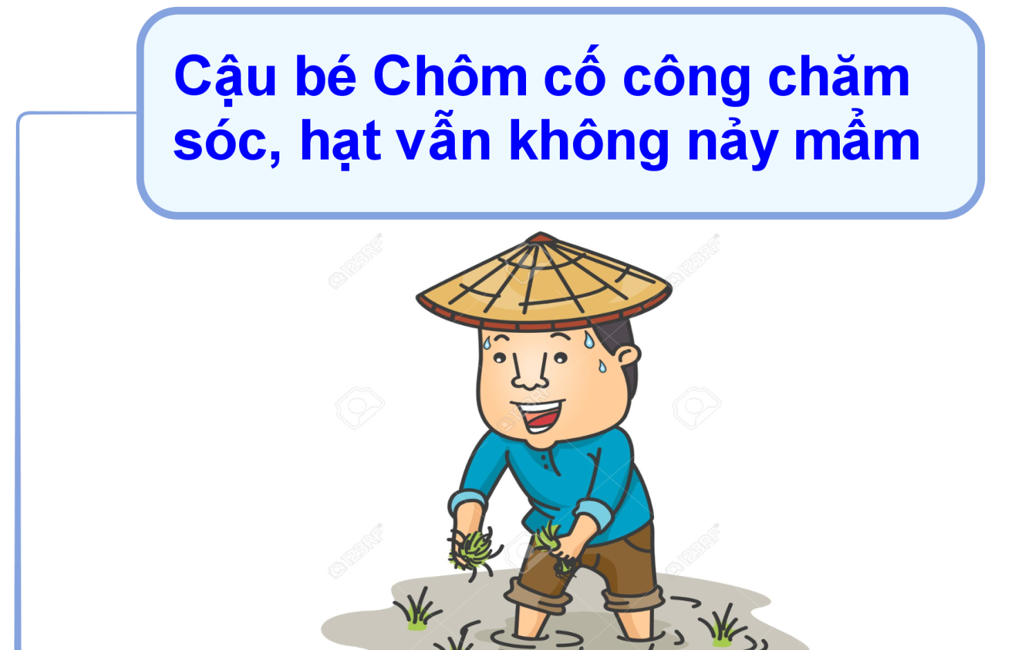
a) Những sự việc tạo thành cốt truyện Những hạt thóc giống :
→ Sự việc 2: Chú bé Chôm cố công chăm sóc nhưng hạt vẫn không nảy mầm.

Slide 7
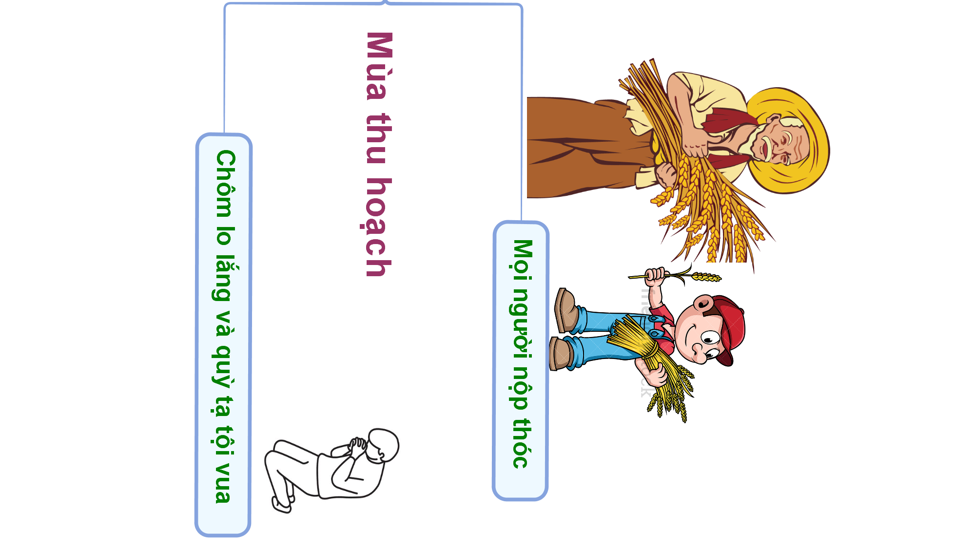
a) Những sự việc tạo thành cốt truyện Những hạt thóc giống :
→ Sự việc 3: Chú bé Chôm dám nói sự thật trước sự kinh ngạc của mọi người.

Slide 8
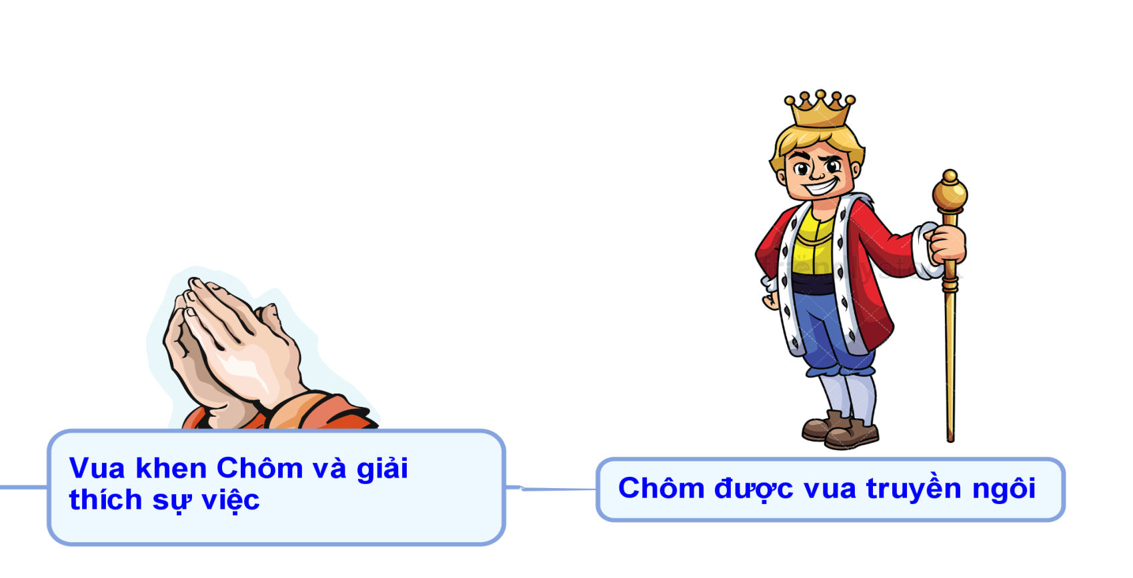
a) Những sự việc tạo thành cốt truyện Những hạt thóc giống :
→ Sự việc 4: Nhà vua khen ngợi chú bé Chôm trung thực và dũng cảm, quyết định truyền ngôi cho cậu bé.

Slide 9
NHỮNG HẠT THÓC GIỐNG
Ngày xưa có một ông vua cao tuổi muốn tìm người nối ngôi. Vua ra lệnh phát cho mỗi người dân một thúng thóc về gieo trồng và giao hẹn: ai thu được nhiều thóc nhất sẽ được truyền ngôi, ai không có thóc nộp sẽ bị trừng phạt.
Có chú bé mồ côi tên là Chôm nhận thóc về, dốc công chăm sóc mà thóc vẫn chẳng nảy mầm.
Đến vụ thu hoạch, mọi người nô nức chở thóc về kinh thành nộp cho nhà vua. Chôm lo lắng đến trước nhà vua, quỳ tâu :
- Tâu Bệ hạ! Con không làm sao cho thóc nảy mầm được.
Mọi người đều sững sờ vì lời thú tội của Chôm. Nhưng nhà vua đã đỡ chú bé đứng dậy. Ngài hỏi còn ai để chết thóc giống không. Không ai trả lời. Lúc bấy giờ nhà vua mới ôn tồn nói :
- Trước khi phát thóc giống, ta đã cho luộc kĩ rồi. Lẽ nào thóc ấy còn mọc được? Những xe thóc đầy ắp kia đâu phải thu được từ thóc giống của ta !
Rồi vua dõng dạc nói tiếp:
- Trung thực là đức tính quý nhất của con người. Ta sẽ truyền ngôi cho chú bé trung thực và dũng cảm này.
Chôm được truyền ngôi và trở thành ông vua hiền minh.
Truyện dân gian Khmer

Slide 10

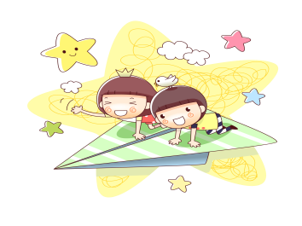
b) Mỗi sự việc được kể trong đoạn văn nào ?
Sự việc 1: được kể trong đoạn 1 (3 dòng đầu)
Sự việc 2: đoạn 2 ( từ Có chú bé đến chẳng nảy mầm.)
Sự việc 3: đoạn 3 ( từ Đến vụ thu hoạch đến thóc giống của ta!)
Sự việc 4: đoạn 4 (từ Rồi vua đến ông vua hiền minh.)

Slide 11

2. Dấu hiệu giúp em nhận ra chỗ mở đầu và chỗ kết thúc của đoạn văn là gì ?
- Chỗ mở đầu đoạn văn :
- Chỗ kết thúc đoạn văn :
là chỗ đầu dòng, viết lùi vào một ô.
là chỗ chấm xuống dòng.

Slide 12
3. Từ hai câu hỏi trên, hãy rút ra nhận xét:
a) Mỗi đoạn văn trong bài văn kể chuyện kể điều gì ?
→Mỗi đoạn văn trong bài văn kể chuyện nêu một sự việc.

Slide 13
b) Đoạn văn được nhận ra nhờ dấu hiệu nào ?
→ Đoạn văn được nhận ra nhờ dấu chấm.
Khi hết một đoạn văn, cần chấm xuống dòng.

Slide 14

Ghi nhớ
Một câu chuyện có thể gồm nhiều sự việc. Mỗi sự việc được kể thành một đoạn văn.
Khi viết hết một đoạn văn, cần chấm xuống dòng.

Slide 15
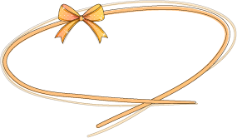
II. Luyện tập

Slide 16
Dưới đây là ba đoạn văn được viết theo cốt truyện Hai mẹ con và bà tiên, trong đó có hai đoạn đã hoàn chỉnh, còn một đoạn mới chỉ có phần mở đầu và phần kết thúc. Hãy viết tiếp phần còn thiếu :

Slide 17
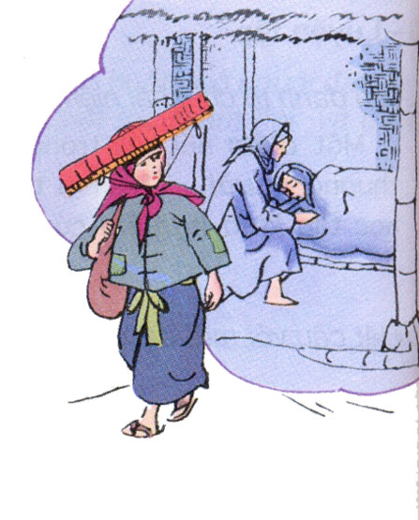
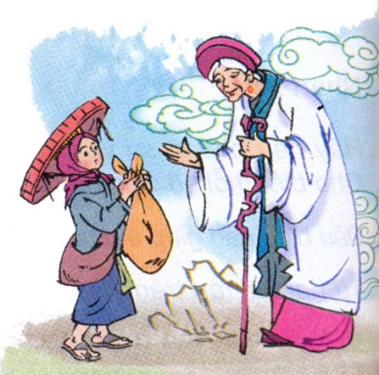
a) Ngày xưa, ở làng kia, có hai mẹ con cô bé sống trong một túp lều. Họ phải làm lụng vất vả quanh năm mới đủ ăn.
b) Một hôm, người mẹ không may bị bệnh nặng. Cô bé ngày đêm chăm sóc mẹ, nhưng bệnh mẹ mỗi ngày một nặng thêm. Có người mách:
- Ở vùng bên có ông thầy thuốc giỏi chữa được bệnh này.
Cô bé nhờ bà con hàng xóm trông nom mẹ, ngay hôm ấy lên đường.
c) Vừa đi, cô bé hiếu thảo vừa lo mấy đồng bạc không đủ trả tiền thuốc cho mẹ. Bỗng cô thấy bên đường có vật gì như chiếc tay nải ai bỏ quên.
……………….....................................................................................................................
Bà lão cười hiền hậu:
- Khen cho con đã hiếu thảo lại thật thà. Ta chính là tiên thử lòng con đấy thôi. Con thật đáng được giúp đỡ. Hãy đưa ta về nhà chữa bệnh cho mẹ con.

Slide 18
c) Vừa đi, cô bé hiếu thảo vừa lo mấy đồng bạc mang theo không đủ trả tiền thuốc cho mẹ. Bỗng cô thấy bên đường có vật gì như chiếc tay nải ai bỏ quên.
……………………………………………………………………………………………………………………………………………………………………………………………………………………………………………………………………………………………………………………………………………………………………………………………………………………………………………………………………………………………………………………………………………………………
Bà lão cười hiền hậu :
- Khen cho con đã hiếu thảo lại thật thà. Ta chính là tiên thử lòng con đấy thôi. Con thật đáng được giúp đỡ. Hãy đưa ta về nhà chữa bệnh cho mẹ con.
Cô bé nhặt tay nải lên. Miệng túi để lộ ra nhiều vàng bạc. Nhìn lên, cô chợt thấy phía trước có bóng một bà cụ lưng còng đang đi chầm chậm. Cô bé đoán chiếc tay nải là của bà cụ đánh rơi, bèn chạy đuổi theo bà cụ, vừa đi vừa gọi :
- Bà ơi ! Bà đánh rơi chiếc tay nải này. Nó rơi xuống đường mà bà không hay phải không ạ ?

Slide 19
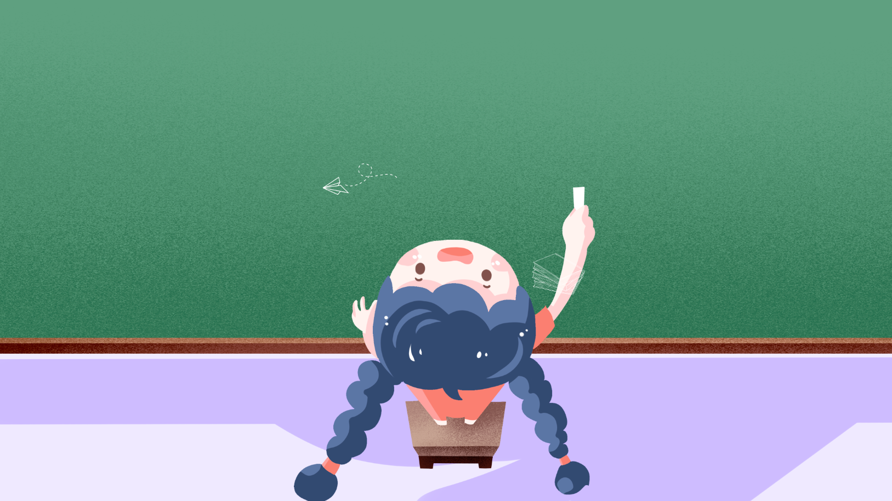
Dặn dò:
- Em hãy viết tiếp phần còn thiếu của đoạn văn vào vở.
- Xem lại bài học ngày hôm nay.
- Chuẩn bị bài Trả bài văn viết thư.

Slide 20
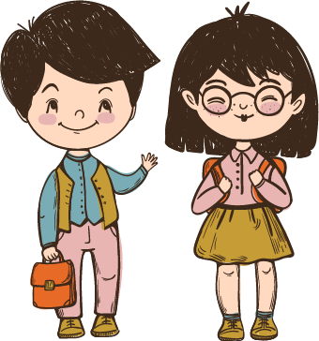
Tiết học đã kết thúc rồi !

